Slide 1
Ch13. Structure (구조체)
13.1 구조체란 무엇인가?
13.2 구조체의 선언, 초기화, 사용
13.3 구조체의 활용
13.4 구조체의 배열
13.5 구조체와 포인터
13.6 구조체와 함수
13.7 공용체
13.8 열거형
13.9 typedef

Slide 2
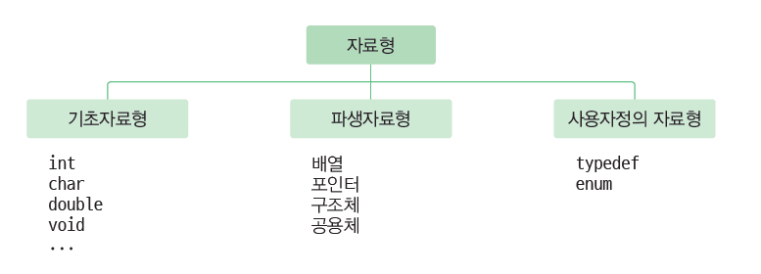
자료형의 분류

Slide 3
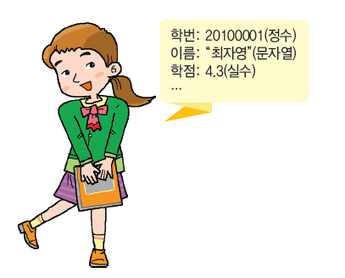
13.1 Structure의 필요성
학생에 대한 데이터를 하나로 모으려면?
student_id과 temperature vs. student_id와 student_name
int number;
char name[10]; double grade;
와 같이 개별 변수로 나타낼 수 있지만 묶을 수가 있나?

Slide 4
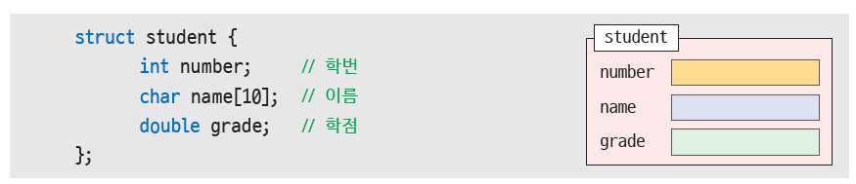
Structure의 필요성
구조체를 사용하면 변수들을 하나로 묶을 수 있습니다.

Slide 5
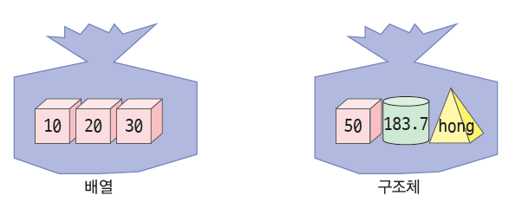
Structure와 Array
Array: 같은 것이 여러 개. student[0], student[1], …
Structure: 주로 구성 요소를 나타냄.
student: id, name, grade

Slide 6
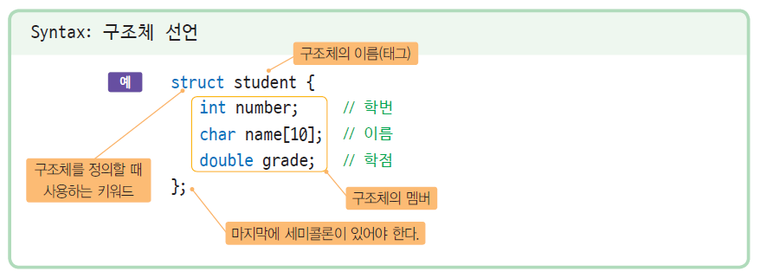
13.2 Structure 선언

Slide 7
Structure 선언의 예
// x값과 y값으로 이루어지는 화면의 좌표
struct point {
int x; // x 좌표
int y; // y 좌표
};
// 사각형
struct rect {
int x;
int y;
int width;
int height;
};
// 복소수
struct complex {
double real; // 실수부
double imag; // 허수부
};
// 직원
struct employee {
char name[20]; // 이름
int age; // 나이
int gender; // 성별
int salary; // 월급
};
// 날짜
struct date {
int month;
int day;
int year;
};

Slide 8
Structure 선언
Structure 선언은 변수 선언은 아님
새로운 타입을 만드는 것
“struct student”라는 새로운 타입을 선언
실제 variable은 struct student s; 라고 선언

Slide 9
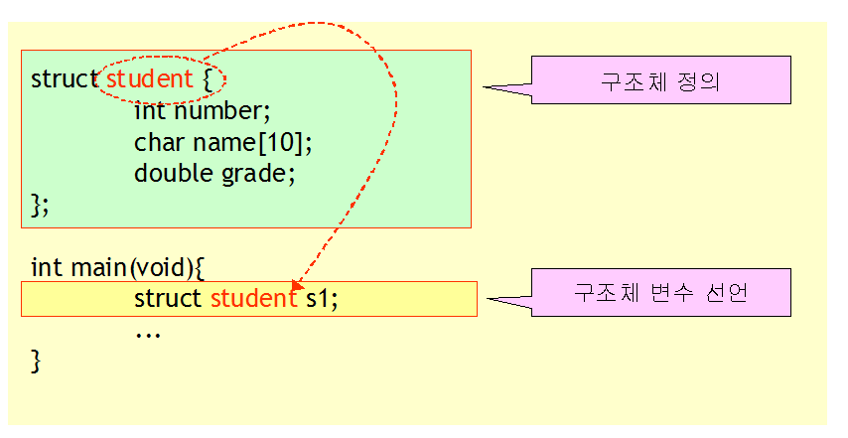
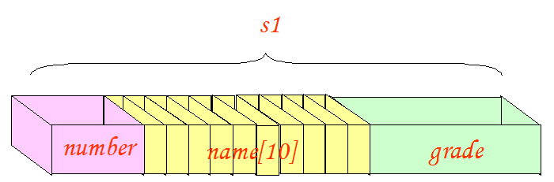
Structure 변수 선언
구조체 정의와 구조체 변수 선언은 다르다.

Slide 10
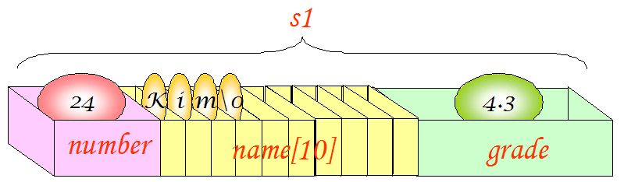
Structure의 초기화
중괄호를 이용하여 초기값을 나열한다.
struct student {
int number;
char name[10];
double grade;
};
struct student s1 = { 24, "Kim", 4.3 };

Slide 11
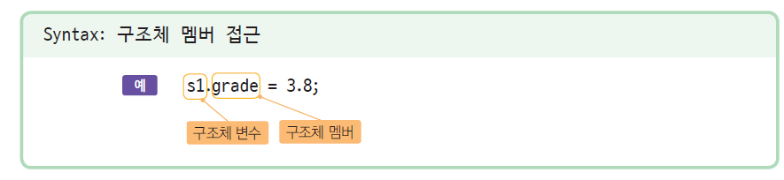
Structure 멤버 읽기/쓰기
.기호는 구조체에서 멤버를 참조할 때 사용하는 연산자입니다.
.

Slide 12
예제 #1
#define _CRT_SECURE_NO_WARNINGS
#include <stdio.h>
#include <string.h>
struct student {
int number;
char name[10];
double grade;
};
int main(void)
{
struct student s;
s.number = 20190001;
strcpy(s.name,"홍길동");
s.grade = 4.3;
printf("학번: %d\n", s.number);
printf("이름: %s\n", s.name);
printf(“학점: %f\n", s.grade);
return 0;
}
구조체 선언
구조체 변수 선언
구조체 멤버 참조
학번: 20190001
이름: 홍길동
학점: 4.300000

Slide 13
예제 #2
학번을 입력하시오: 20190001
이름을 입력하시오: 홍길동
학점을 입력하시오(실수): 4.3
학번: 20190001
이름: 홍길동
학점: 4.300000
#define _CRT_SECURE_NO_WARNINGS
#include <stdio.h>
struct student {
int number;
char name[10];
double grade;
};
int main(void)
{
struct student s;
printf("학번을 입력하시오: ");
scanf("%d", &s.number);
printf("이름을 입력하시오: ");
scanf("%s", s.name);
printf("학점을 입력하시오(실수): ");
scanf("%lf", &s.grade);
printf("학번: %d\n", s.number);
printf("이름: %s\n", s.name);
printf("학점: %f\n", s.grade);
return 0;
}
구조체 선언
구조체 변수 선언
구조체 멤버의 주소 전달

Slide 14
예제#3: 2차원 공간 상의 점을 구조체로 표현하기
사용자로부터 두 점의 좌표를 입력받아서 두 점사이의 거리를 계산하여 보자.
점의 좌표를 구조체로 표현한다.
점의 좌표를 입력하시오(x y): 10 10
점의 좌표를 입력하시오(x y): 20 20
거리는 14.142136입니다.

Slide 15
소스
점의 좌표를 입력하시오(x y): 10 10
점의 좌표를 입력하시오(x y): 20 20
두 점사이의 거리는 14.142136입니다.
#define _CRT_SECURE_NO_WARNINGS
#include <stdio.h>
#include <math.h>
struct point {
int x;
int y;
};
int main(void)
{
struct point p1, p2;
int xdiff, ydiff;
double dist;
printf("점의 좌표를 입력하시오(x y): ");
scanf("%d %d", &p1.x, &p1.y);
printf("점의 좌표를 입력하시오(x y): ");
scanf("%d %d", &p2.x, &p2.y);
xdiff = p1.x - p2.x;
ydiff = p1.y - p2.y;
dist = sqrt((double)(xdiff * xdiff + ydiff * ydiff));
printf("두 점사이의 거리는 %f입니다.\n", dist);
return 0;
}
p2 (x,y)
p1 (x,y)

Slide 16

중간 점검
1. 구조체 안에 선언된 각각의 변수들을 ______이라고 한다.
2. 구조체의 선언에 사용하는 키워드는 _______이다.
3. 구조체의 태그는 왜 필요하며, 태그를 사용하는 경우과 사용하지 않은 경우가 어떻게 다른가?
4. 구조체의 선언만으로 변수가 만들어지는가?
5. 구조체의 멤버를 참조하는 연산자는 무엇인가?

Slide 17
13.2 Structure를 멤버로 가지는 Structure
struct date { // 구조체 선언
int year;
int month;
int day;
};
struct student { // 구조체 선언
int number;
char name[10];
struct date dob; // 구조체 안에 구조체 포함
double grade;
};
struct student s1; // 구조체 변수 선언
s1.dob.year = 1983; // 멤버 참조
s1.dob.month = 3;
s1.dob.day = 29;

Slide 18
숙제13-1: 사각형을 point 구조체로 나타내기
꼭지점의 좌표를 표시하는데 앞의 예제의 point 구조체를 사용하자.
예제#3의 struct point를 이용하여, 두 점(왼쪽 하단, 오른쪽 상단)으로 사각형을 나타내는 struct rectangle을 만들 것
사용자로부터 두 점을 입력 받아서 사각형을 만든 후, 면적과 둘레를 구하는 프로그램을 작성
왼쪽 하단의 좌표를 입력하시오: 10 10
오른쪽 상단의 좌표를 입력하시오: 20 20
면적은 100이고 둘레는 40입니다.

Slide 19
구조체 변수의 대입과 비교
같은 구조체 변수끼리 대입은 가능하지만, 비교는 불가능하다.
#include <stdio.h>
struct point {
int x;
int y;
};
int main(void)
{
struct point p1 = {10, 20};
struct point p2 = {30, 40};
p2 = p1; // 대입 가능
// if( p1 == p2 ) // 비교 -> 컴파일 오류!!
// printf("p1와 p2이 같습니다.");
if( (p1.x == p2.x) && (p1.y == p2.y) ) // 올바른 비교
printf("p1와 p2이 같습니다.");
}

Slide 20
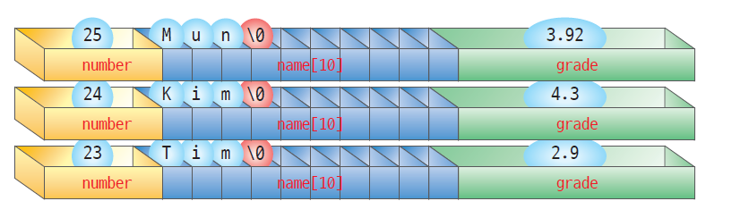
13.3 Structure array
구조체를 여러 개 모은 것
struct student s[3];

Slide 21
Structure array
#include <stdio.h>
struct student {
int number;
char name[20];
double grade;
};
int main(void)
{
struct student list[100]; // 구조체의 배열 선언
list[2].number = 24;
strcpy(list[2].name, "홍길동");
list[2].grade = 4.3;
…
}

Slide 22
Structure array의 초기화
struct student list[3] = {
{ 1, "Park", 3.42 },
{ 2, "Kim", 4.31 },
{ 3, "Lee", 2.98 }
};

Slide 23
예제
#define _CRT_SECURE_NO_WARNINGS
#include <stdio.h>
#define SIZE 3
struct student {
int number;
char name[20];
double grade;
};
int main(void)
{
struct student list[SIZE];
int i;
for(i = 0; i < SIZE; i++)
{
printf("학번을 입력하시오: ");
scanf("%d", &list[i].number);
printf("이름을 입력하시오: ");
scanf("%s", list[i].name);
printf("학점을 입력하시오(실수): ");
scanf("%lf", &list[i].grade);
}
for(i = 0; i< SIZE; i++)
printf("학번: %d, 이름: %s, 학점: %f\n", list[i].number, list[i].name, list[i].grade);
return 0;
}
학번을 입력하시오: 20190001
이름을 입력하시오: 홍길동
학점을 입력하시오(실수): 4.3
학번을 입력하시오: 20190002
이름을 입력하시오: 김유신
학점을 입력하시오(실수): 3.92
학번을 입력하시오: 20190003
이름을 입력하시오: 이성계
학점을 입력하시오(실수): 2.87
이름: 홍길동, 학점: 4.300000
이름: 김유신, 학점: 3.920000
이름: 이성계, 학점: 2.870000
23

Slide 24
중간 점검
1. 상품 5개의 정보를 저장할 수 있는 구조체의 배열을 정의해보라. 상품은 번호와 이름, 가격을 멤버로 가진다.

Slide 25
Project4: 영화관 예매 시스템
로그인을 하세요.
id_num: 20
password: 100
로그인에 실패하였습니다. 다시 로그인을 하세요
id_num: 20
password: 2004
20님 반갑습니다.
1---좌석확인하기
2---예약하기
3---예약취소하기
4---종료하기
메뉴를 선택하시오: 2
예약을 원하는 자리는(행 열)? 2 3
예약이 완료되었습니다.
| 0 1 2 3 4
-------------
0 | 0 0 0 0 0
1 | 0 0 0 0 0
2 | 0 0 0 20 0

Slide 26
Project4: 영화관 예매 시스템
로그인 추가
struct user_info {
int id_num; //반드시 integer로 할 것
int password; //반드시 integer로 할 것
};
global variable로 16명을 선언 (다음 버전에서는 local로 변경 예정)
struct user_info user[16];
int load_user_info() 함수에서 user들의 id와 password를 설정할 것. (다음 버전에서 파일로부터 입력 받을 예정임)
user[0].id_num = 10; user[0].password = 1004;
user[1].id_num = 20; user[1].password = 2004;
…
항상 return 0;

Slide 27
Project4: 영화관 예매 시스템
int check_login(int id, int passwd)
id가 user[i].id_num과 매칭하는 것이 있는지 search
binary search를 수행 (Chapter 10.5 슬라이드 참조)
매칭하는 것이 없으면, return -1; // 해당 아이디가 없음
매칭하는 것이 있으면, passwd와 user[i].password가 일치하는지 확인. 같으면, return id;
다르면, return -2; // 해당아이디는 존재하나 패스워드가 다름
예약시에 user의 id_num을 등록, 해당 user만 취소가능
reserve()함수와 cancel()함수를 수정
int reserve(int s_array[][5], int row, int col, int id): 사용자(id)가 희망하는 좌석을 예약하는 기능
int cancel(int s_array[][5], int row, int col, int id): 사용자(id)가 희망하는 좌석을 취소하는 기능
| 0 1 2 3 4
--------------------
0 | 0 0 0 0 0
1 | 0 0 0 0 0
2 | 0 0 0 20 0

Slide 28
Deep copy vs. shallow copy
#include <stdio.h>
struct point {
int i;
int j;
};
struct point2 {
int x;
int y;
struct point z;
};
int main(void)
{
struct point2 p1 = { 10, 20, {10, 20} };
struct point2 p2 = { 30, 40, {30, 40} };
printf("%d %d %d %d\n", p2.x, p2.y, p2.z.i, p2.z.j);
p2 = p1; // 대입 가능
printf("%d %d %d %d\n", p2.x, p2.y, p2.z.i, p2.z.j);
return 0;
}

Slide 29
13.4 Structure와 포인터
구조체를 가리키는 포인터
포인터를 멤버로 가지는 구조체
number
sp
name
grade

Slide 30
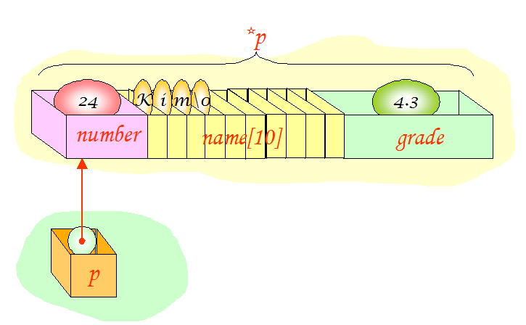
구조체를 가리키는 포인터
struct student s = { 24, “Kim”, 4.3 };
struct student *p;
p = &s;
printf("학번=%d 이름=%s 학점=%f \n", s.number, s.name, s.grade);
printf("학번=%d 이름=%s 학점=%f \n", (*p).number,(*p).name,(*p).grade);

Slide 31
-> 연산자
-> 연산자는 구조체 포인터로 구조체 멤버를 참조할 때 사용
(*p).number,(*p).name,(*p).grade와
p->number, p->name, p->grade는 동일
p->number, p->name, p->grade 표현을 더 많이 사용함
struct student *p;
struct student s = { 24, “Kim”, 4.3 };
struct student *p;
p = &s;
printf("학번=%d 이름=%s 키=%f \n", p->number, p->name, p->grade);

Slide 32
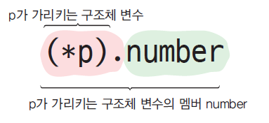
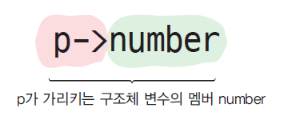
-> 연산자

Slide 33
예제
// 포인터를 통한 구조체 참조
#include <stdio.h>
struct student {
int number;
char name[20];
double grade;
};
int main(void)
{
struct student s = { 20070001, "홍길동", 4.3 };
struct student *p;
p = &s;
printf("학번=%d 이름=%s 학점=%f \n", s.number, s.name, s.grade);
printf("학번=%d 이름=%s 학점=%f \n", (*p).number,(*p).name,(*p).grade);
printf("학번=%d 이름=%s 학점=%f \n", p->number, p->name, p->grade);
return 0;
}
학번=20190001 이름=홍길동 학점=4.300000
학번=20190001 이름=홍길동 학점=4.300000
학번=20190001 이름=홍길동 학점=4.300000

Slide 34
포인터를 멤버로 가지는 structure
#include <stdio.h>
struct date {
int month;
int day;
int year;
};
struct student {
int number;
char name[20];
double grade;
struct date *dob;
};

Slide 35
포인터를 멤버로 가지는 structure
int main(void)
{
struct date d = { 3, 20, 1980 };
struct student s = { 20190001, "Kim", 4.3 };
s.dob = &d;
printf("학번: %d\n", s.number);
printf("이름: %s\n", s.name);
printf("학점: %f\n", s.grade);
printf("생년월일: %d년 %d월 %d일\n", s.dob->year, s.dob->month, s.dob->day);
return 0;
}
학번: 20190001
이름: Kim
학점: 4.300000
생년월일: 1990년 3월 20일

Slide 36
포인터를 멤버로 가지는 structure
#include <stdio.h>
int main(void)
{
struct student s;
s.number = 20190001;
strcpy(s.name, “Kim”);
s.grade = 4.3;
s.dob->year = 1980; // 괜찮을까?
s.dob->month = 3; // 괜찮을까?
s.dob->day = 20; // 괜찮을까?
printf("학번: %d\n", s.number);
printf("이름: %s\n", s.name);
printf("학점: %f\n", s.grade);
printf("생년월일: %d년 %d월 %d일\n", s.dob->year, s.dob->month, s.dob->day);
return 0;
}

Slide 37
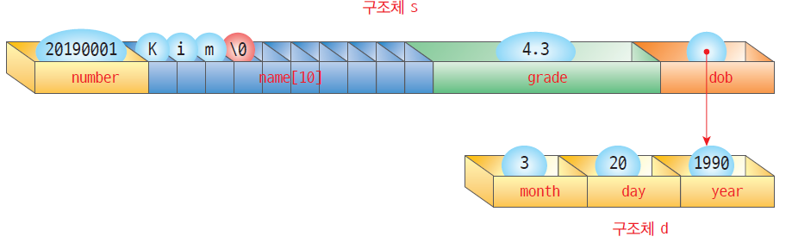
포인터를 멤버로 가지는 structure

Slide 38
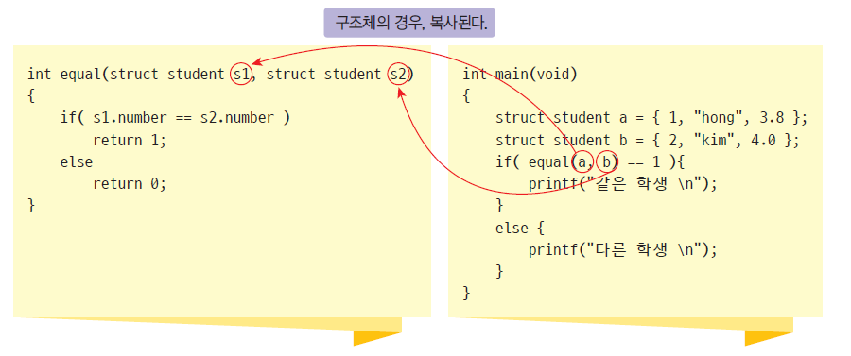
13.6 Structure와 함수
Structure를 함수의 인수로 전달하는 경우
[Call by value] 구조체의 복사본이 함수로 전달되게 된다.
만약 구조체의 크기가 매우 크면, 그만큼 시간과 메모리가 낭비된다.

Slide 39
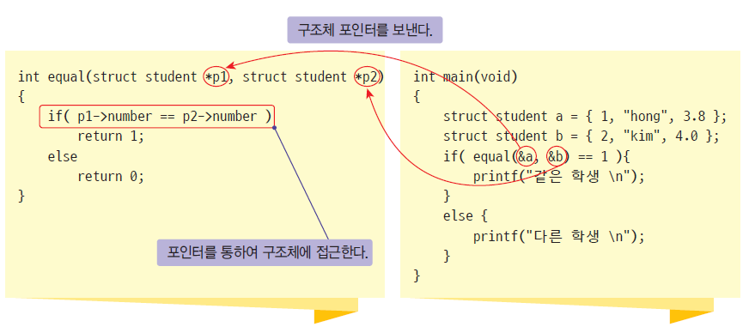
Structure와 함수
Structure의 포인터를 함수의 인수로 전달하는 경우
시간과 공간을 절약할 수 있다.
원본 훼손/변경의 가능성이 있다.

Slide 40
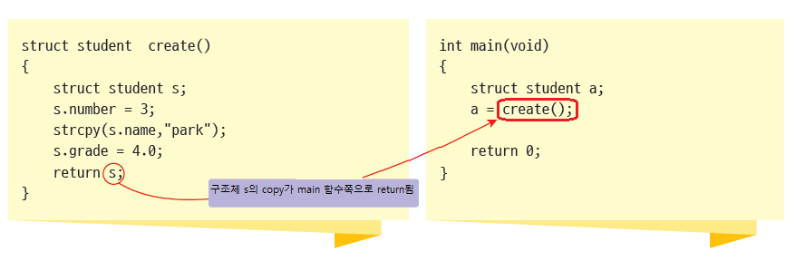
Structure를 반환하는 경우
복사본이 반환된다.
정확히는, create()의 계산 값으로 struct student s의 복사본이 return된다.

Slide 41
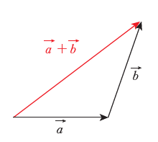
예제: 벡터 연산
두 벡터의 합을 구하는 함수 get_vector_sum()를 제작하여 보자.
이 함수는 두 개의 벡터를 인수로 받아서, 그 두 벡터를 더한 결과를 벡터로 반환한다.
벡터의 합은 (7.000000, 9.000000)입니다.

Slide 42
예제
#include <stdio.h>
struct vector {
float x;
float y;
};
struct vector get_vector_sum(struct vector a, struct vector b);
int main(void)
{
struct vector v1 = { 2.0, 3.0 };
struct vector v2 = { 5.0, 6.0 };
struct vector sum;
sum = get_vector_sum(v1, v2);
printf("벡터의 합은 (%f, %f)입니다.\n", sum.x, sum.y);
return 0;
}

Slide 43
예제
struct vector get_vector_sum(struct vector a, struct vector b)
{
struct vector result;
result.x = a.x + b.x;
result.y = a.y + b.y;
return result;
}
벡터의 합은 (7.000000, 9.000000)입니다.

Slide 44
13.7 Union (공용체)
Structure에서 두개 이상의 멤버가 경우에 따라 반드시 하나만 사용할 때.
예) struct student {
int id_num; // 학번
char reg_number[15]; // 주민번호
};
Union
같은 메모리 영역을 여러 개의 변수가 공유
union으로 선언하고 사용하는 방법은 structure와 비슷
union student {
int id_num; // 같은 공간 공유
char reg_number[15]; // 같은 공간 공유
};

Slide 45
예제#1
#include <stdio.h>
union example {
int i;
char c;
};
int main(void)
{
union example v;
v.c = 'A';
printf("v.c:%c v.i:%d\n”, v.c, v.i );
v.i = 10000;
printf(“v.c:%c v.i:%d\n", v.c, v.i);
return 0;
}
공용체 선언
공용체 변수 선언.
char 형으로 참조.
int 형으로 참조.
v.c:A v.i:-858993599
v.c:† v.i:10000

Slide 46
Lab: Union 이용
#include <stdio.h>
#include <string.h>
#define STU_NUMBER 1
#define REG_NUMBER 2
union id_tag {
int stu_number; // 학번
char reg_number[15]; // 주민등록번호
};
struct student {
int type;
union id_tag id;
char name[20];
};

Slide 47
Lab: Union 이용
void print(struct student s)
{
switch(s.type)
{
case STU_NUMBER:
printf("학번 %d\n", s.id.stu_number);
printf("이름: %s\n", s.name);
break;
case REG_NUMBER:
printf("주민등록번호: %s\n", s.id.reg_number);
printf("이름: %s\n", s.name);
break;
default:
printf("타입오류\n");
break;
}
}

Slide 48
Lab: Union 이용
학번: 20190001
이름: 홍길동
주민등록번호: 860101-1056076
이름: 김철수
int main(void)
{
struct student s1, s2;
s1.type = STU_NUMBER;
s1.id.stu_number = 20190001;
strcpy(s1.name, "홍길동");
s2.type = REG_NUMBER;
strcpy(s2.id.reg_number, "860101-1056076");
strcpy(s2.name, "김철수");
print(s1);
print(s2);
return 0;
}

Slide 49
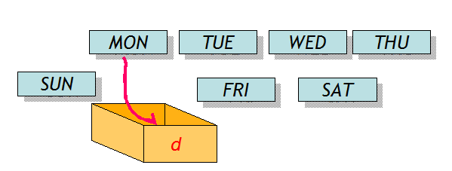
13.8 Enumeration
Enumeration(열거형)이란 변수가 가질 수 있는 값들을 미리 열거해 놓은 자료형
예) 요일을 나타내는 변수를 표현
int d; // 0은 SUN, 1은 MON, 2는 TUE, …
요일을 나타내는 변수는 {SUN, MON, TUE, WED, THU, FRI, SAT} 중의 하나의 값을 가질 수 있다.

Slide 50
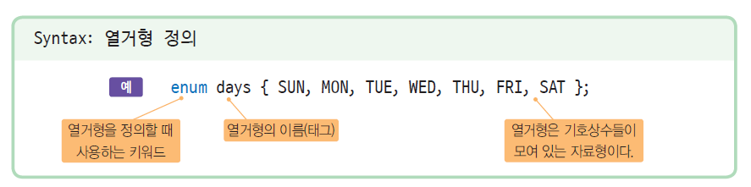
Enumeration의 선언
열거형 변수 선언
enum days today;
today = SUN; // OK!

Slide 51
Enumeration이 필요한 이유
다음과 같이 프로그램을 작성할 수 있다.
int today;
today = 0; // 일요일
today = 1; // 월요일
Enumeration은 오류를 줄이고 가독성을 높여 준다.
0보다는 SUN라는 기호상수가 더 바람직하다. 의미를 쉽게 알 수 있기 때문이다.
today에 9와 같은 의미 없는 값이 대입되지 않도록 미리 차단할 수 있다.

Slide 52
Enumeration 초기화
값을 지정하지 않으면
0부터 할당
enum days { SUN, MON, TUE, WED, THU, FRI, SAT }; // SUN=0, MON=1, ...
enum days { SUN=1, MON, TUE, WED, THU, FRI, SAT }; // SUN=1, MON=2, ...

Slide 53
Enumeration의 예
enum colors { white, red, blue, green, black };
enum boolean { false, true };
enum levels { low, medium, high };
enum car_types { sedan, suv, sports_car, van, pickup, convertible };

Slide 54
예제
#include <stdio.h>
enum days { SUN, MON, TUE, WED, THU, FRI, SAT };
char days_name[7][10] = {
"sunday", "monday", "tuesday", "wednesday", "thursday", "friday",
"saturday" };
int main(void)
{
enum days d;
d = WED;
printf("%d번째 요일은 %s입니다\n", d, days_name[d]);
return 0;
}
3번째 요일은 wednesday입니다

Slide 55
Enumeration과 다른 방법과의 비교
정수 사용 | 기호 상수 | Enumeration
int code; switch(code) { case 1: printf("LCD TV\n"); break; case 2: printf(“OLED TV\n"); break; } | #define LCD 1 #define OLED 2 int code; switch(code) { case LCD: printf("LCD TV\n"); break; case OLED: printf(“OLED TV\n"); break; } | enum tvtype { LCD, OLED }; enum tvtype code; switch(code) { case LCD: printf("LCD TV\n"); break; case OLED: printf(“OLED TV\n"); break; }

Slide 56
중간 점검
1. Enumeration의 선언에 사용하는 키워드는 _______이다.
2. Enumeration에서 특별히 값을 지정하지 않으면 자동으로 정수상수값이 할당되는가?

Slide 57
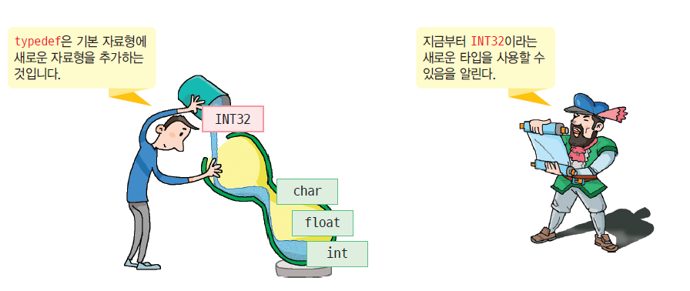
13.9 typedef의 개념

Slide 58
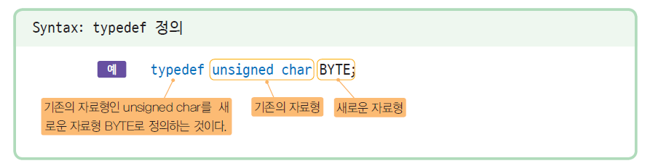
typedef

Slide 59
typedef의 예
typedef unsiged char BYTE;
BYTE index; // unsigned char index;와 같다.
typedef int INT32;
typedef unsigned int UINT32;
INT32 i; // int i;와 같다.
UINT32 k; // unsigned int k;와 같다.

Slide 60
구조체로 새로운 타입 정의
구조체로 새로운 타입을 정의할 수 있다.
struct point_tag {
int x;
int y;
};
typedef struct point_tag POINT;
POINT a, b;
struct point_tag a, b;
typedef struct point_tag {
int x;
int y;
} POINT;
POINT a, b;

Slide 61
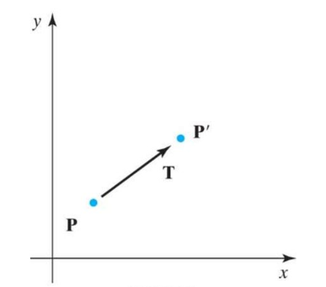
예제: 2차원 상의 점을 POINT 타입으로 정의
2차원 공간에서의 점을 structure로 표현한 다음에 이 structure를 typedef을 이용하여 새로운 타입인 POINT로 정의한다
델타만큼 이동시키는 함수를 구현
새로운 점의 좌표는(12, 13)입니다.

Slide 62
예제
#include <stdio.h>
typedef struct point {
int x;
int y;
} POINT;
POINT translate(POINT p, POINT delta);
int main(void)
{
POINT p = { 2, 3 };
POINT delta = { 10, 10 };
POINT result;
result = translate(p, delta);
printf("새로운 점의 좌표는(%d, %d)입니다.\n", result.x, result.y);
return 0;
}

Slide 63
예제
POINT translate(POINT p, POINT delta)
{
POINT new_p;
new_p.x = p.x + delta.x;
new_p.y = p.y + delta.y;
return new_p;
}
새로운 점의 좌표는 (12, 13)입니다.

Slide 64
typedef의 이용 예
int형은 machine에 따라서, 2바이트이기도 하고 4바이트이기도 함.
int형 대신에 typedef을 이용한 INT16나 INT32을 사용하게 되면 확실하게 2바이트인지 4바이트인지를 지정할 수 있다.
Portability(이식성)를 높여준다.
코드를 컴퓨터 하드웨어에 독립적으로 만들 수 있다

Slide 65
숙제#13-2: 평점이 높은 학생 찾기
학과 내에서 가장 평점이 높은 학생을 선발하여서 장학금을 수여한다.
평점이 가장 높은 학생을 structure array에서 찾아서, 학생의 이름과 학번, 평점을 화면에 출력하는 프로그램을 작성하여 보자.
평점이 가장 높은 학생은 (이름: 김영희, 학번: 20180003, 평점: 3.900000)입니다.

Slide 66
소스
#include <stdio.h>
struct student {
int number;
char name[20];
double grade;
};
int main(void)
{
struct student list[3] = {
{ 20180001, "홍길동, 3.1 },
{ 20180002, "김철수, 3.2 },
{ 20180003, "김영희, 3.9 }
};

Slide 67
소스
struct student super_stu;
int i, size;
size = 3;
super_stu = list[0];
for(i=1; i< size; i++) {
if( list[i].grade > super_stu.grade )
super_stu = list[i];
}
printf("평점이 가장 높은 학생은 (이름%s, 학번%d, 평점%f)입니다\n",
super_stu.name, super_stu.number, super_stu.grade);
return 0;
}

Slide 68
숙제#13-2
최대 평점의 학생을 찾는 부분을 함수 get_max_stu()로 독립시켜서 전체 프로그램을 다시 작성하여 보자.
Local array인 struct student list[]를 get_max_stu() 함수로 parameter로 전달
get_max_stu()에서 최고성적인 학생을 찾아서 return함

